Slide 1
Arduino(搖桿)
資料來源：宜蘭縣竹林國小 陳金助老師
雙軸按鍵搖桿：
資料來源http://blog.ilc.edu.tw/blog/index.php?op=printView&articleId=624107&blogId=4950

Slide 2
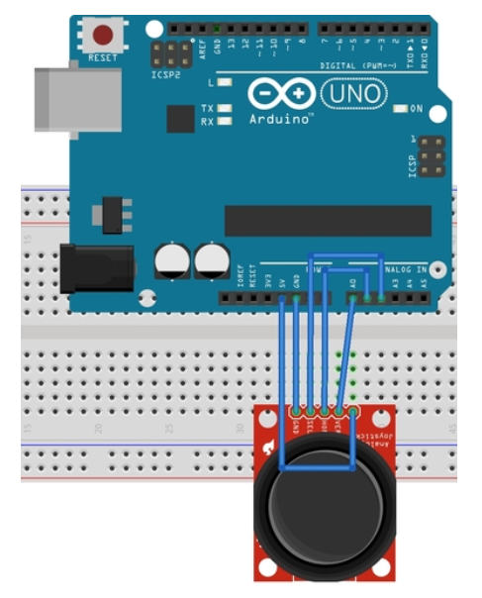
特性：
兩路類比量輸出， 一路數位量輸出；
十字搖桿為一個雙向的10K電阻器，隨著搖杆方向不同，X、Y軸的電阻值隨著變化。
向下按搖杆，可以觸動一個開關，為數位輸出。

Slide 3
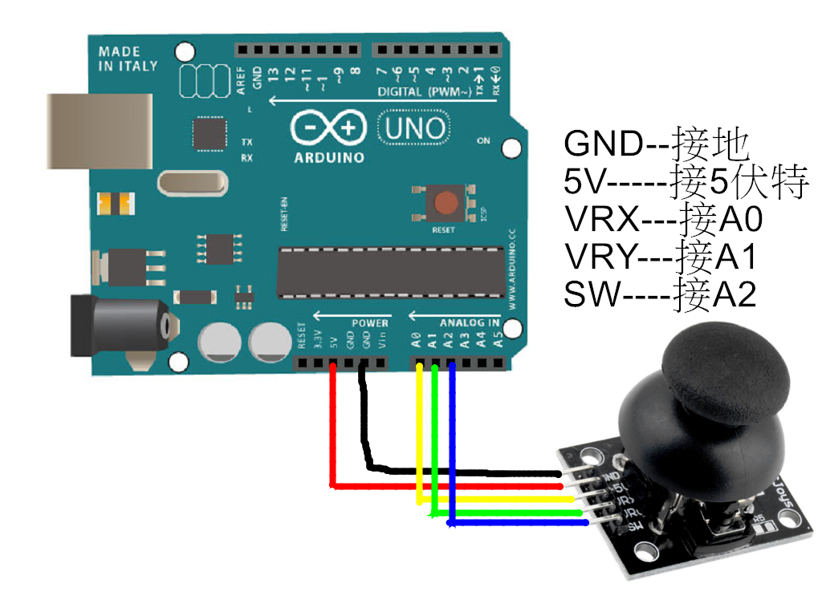
搖桿有五個接腳，
GND接地，
+5V接5V，
VRx接類比腳A0輸入，
VRy接類比腳A1輸入，
SW接類比腳A2輸入(SW也可以接數位輸入)。
圖片來源：文澳國小

Slide 4
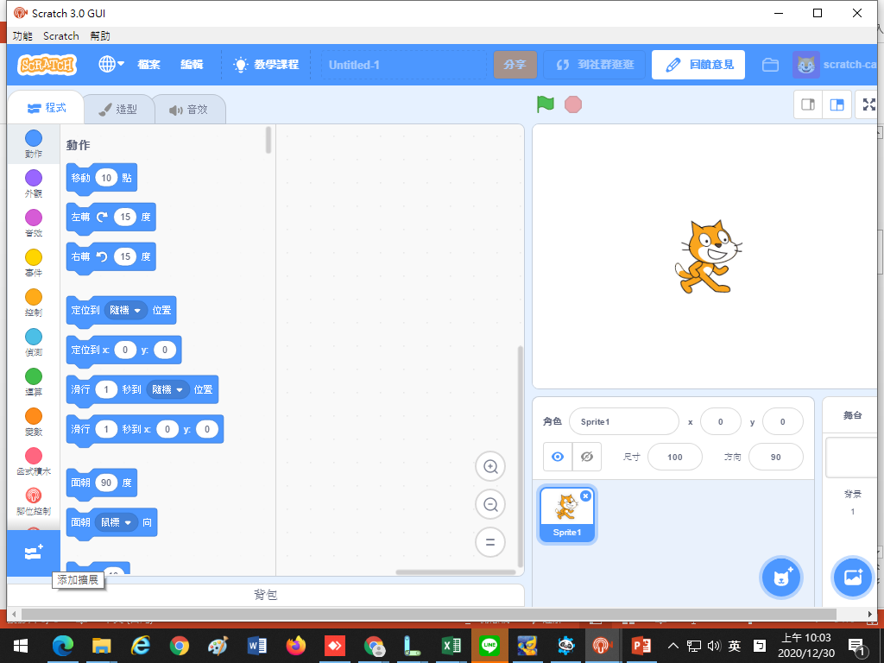
添加擴展

Slide 5
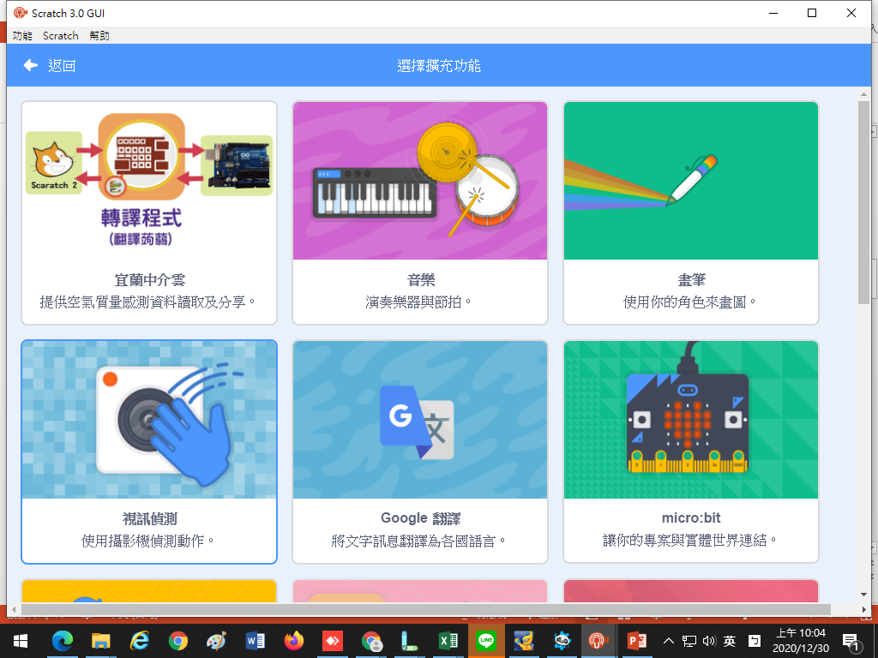
畫筆

Slide 7
將類比腳位A0、A1、A2讀到的值分別用變數x、y、z來表示，方便程式寫作。
操作搖桿移動角色，就會畫出移動的軌跡。
按下按鍵，清除筆跡，重新開始畫軌跡。
理論上不動搖桿時，X、Y軸的值為中間值512，搖動搖桿分別會加或減，最高為1023最低為0，實際上因為材料關係，會有一些變化。
畫圖時要做一些公式轉換，才可以轉換成畫面上的座標位置。
實際畫圖時發現搖桿移動太靈敏(間隔太小)無法控制微調。

Slide 8
改成用[如果...那麼...]來判斷往哪個方向移動。

Slide 9
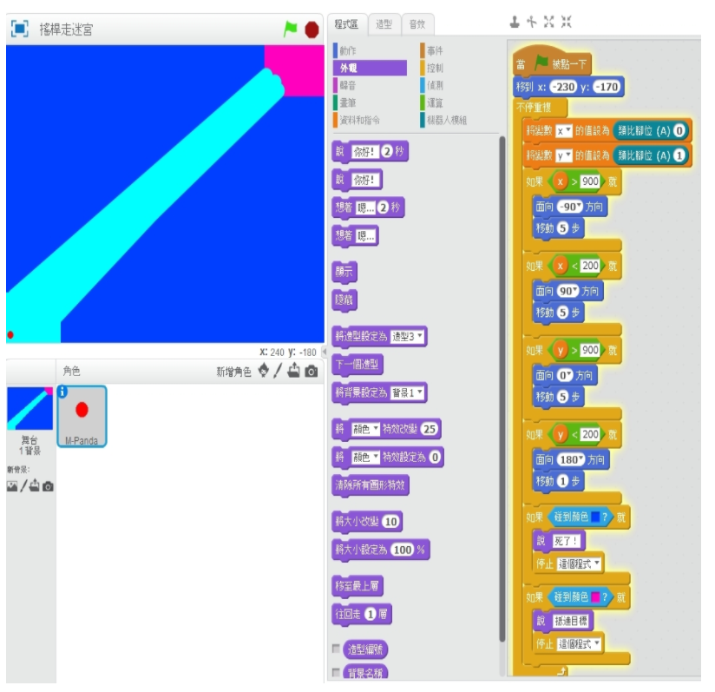
在舞台的背景畫上迷宮圖形。
主要程式同上，多加判斷過關或死掉的指令。
程式下載：搖桿走迷宮.sb2

Slide 10
三、其他
十字搖桿為一個雙向的10K電阻器，所以請參考第九課(可變電阻)設計相關活動。
延伸：加在自走車上變成線控自走車。
四、遊戲設計
常見的許多電腦遊戲都會運用搖桿來操控腳色移動，我們也可以模仿製作類似的遊戲。
1.如果增加一些飛彈射擊，就可以變成射擊遊戲。
2.如果加一些水果掉下來，就可以變成猴子接水果遊戲。
3.打磚塊遊戲的棍子可以使用搖桿來操控。
4.其他2D(維)的遊戲。

